Slide 1
Кружок «Happy English»
Руководитель кружка
Михеева Светлана Александровна

Slide 2
Для воспитанников от 5 до 8 лет
Цель - создание условий для успешного развития у ребенка лингвистических способностей и первого опыта элементарных навыков говорения.

Slide 3
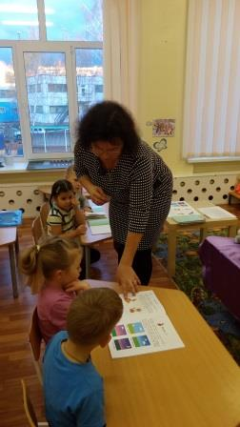
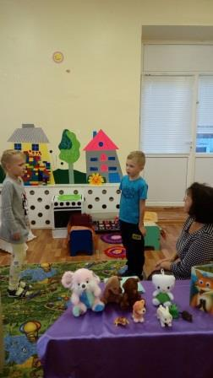

Slide 4
